Slide 1
Document de spécifications fonctionnelles
Lorraine FRITZ

Slide 2
Remise en contexte
Le Client :
La marie de Katzenheim, pour ses bibliothèques municipales
Souhaite :
Un site web pour les utilisateurs de la bibliothèque
Un logiciel pour le personnel des bibliothèques
Un logiciel pour des traitements automatisés/mails de relance

Slide 3
Fonctionnalités

Slide 4
Fonctionnalités
Admin/Personnel
User
User Connecté
F1 Consulter/rechercher
des ouvrages
/voir le nombre
d’exemplaires disponibles
F4 Modifier son Compte
F8 Modifier les informations
de la bibliothèque (horaires etc.)
F5 Demander un prêt
(4 semaines de prêt)
F9 Gestion des Livres
(ajout, suppression,
modifications)
F6 Consulter ses prêts en cours
F2 S’inscrire
F7 Prolonger un prêt en cours une seule fois (période de 4 semaines supplémentaires)
F10 Gestion des utilisateurs
(ajout, suppression,
modifications)

Slide 5
Contraintes fonctionnelles
C1 La gestion des mails de relance est automatisée (batch processing)
C2 Le site est responsive
C3 Le site est sécurisé

Slide 6
Technologies utilisées

Slide 7
Solutions techniques
Front End :
HTML CSS Javascript Thymleaf
Back End :
J2EE Springboot SpringBatch SpringMail
Spring Security
Sécurité:
Base de donnée :
PostgreSQL

Slide 8
III. Présentation de la solution

Slide 9
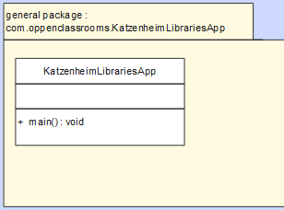
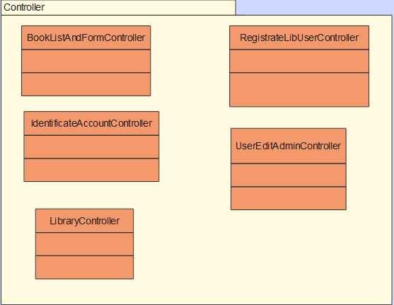
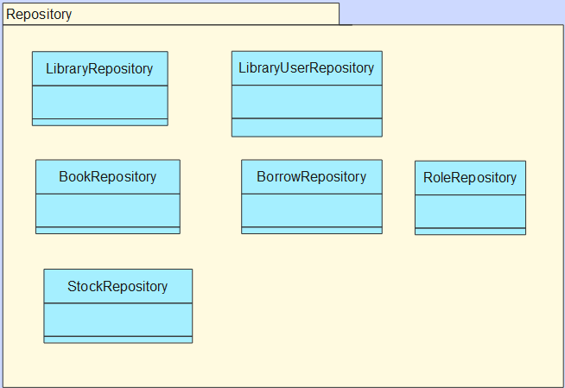
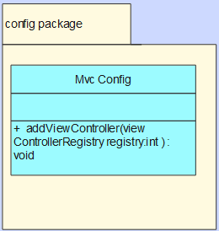
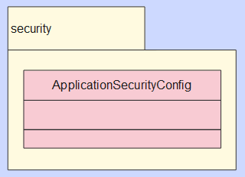
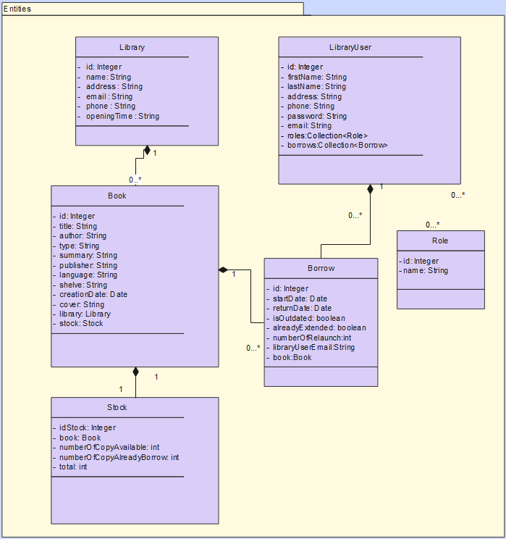
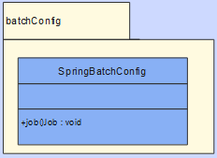
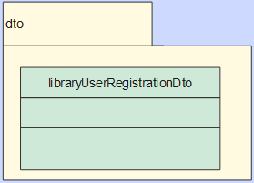
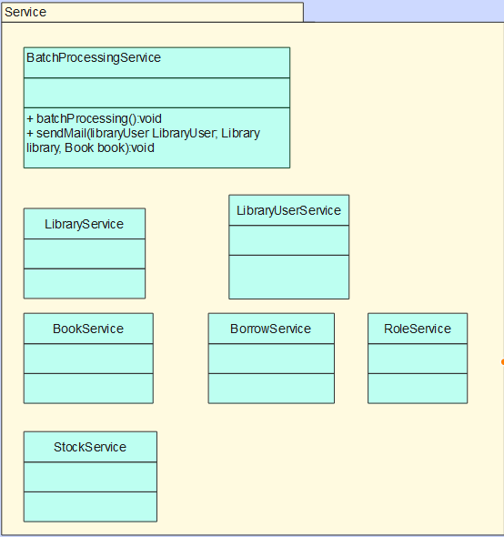

Slide 10
IV. Axe d’amélioration

Slide 11
Difficultés rencontrées
Gestion de l’envoi d’un mail
Encoder les images en base de donnée

Slide 12
Améliorations éventuelles
Modifier le système de prêt
L’utilisateur doit pouvoir réserver un livre et doit venir retirer le livre dans un temps
donné
Sinon le livre est remis de dans le pool des livres que l’on peut emprunter
Ce sont les membres du personnel de la bibliothèques qui génèrent un emprunt
Ils gèrent également les retours des livres

